Slide 1



Interakcja wzrokowa
Jacek Matulewski
Instytut Fizyki, WFAiIS, UMK
ICNT, UMK
WWW: http://www.fizyka.umk.pl/~jacek
E-mail: jacek@fizyka.umk.pl
semestr letni 2019

Slide 2
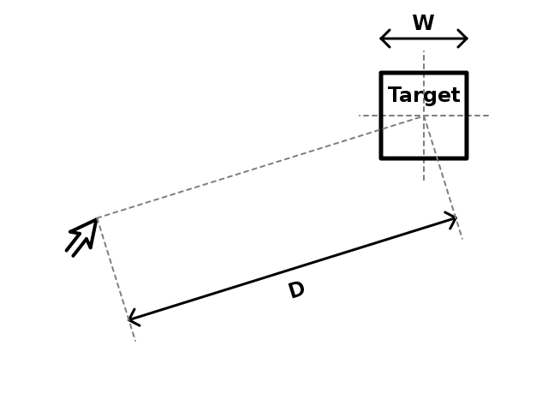
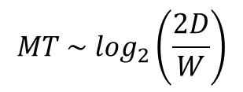

Prawo Fittsa
Ogólne prawo w interakcji człowiek-maszyna/komputer z 1954 roku:
czas potrzebny na przesunięcie (np. dłoni lub kursora myszy)
do widocznego celu zależy od:
- rozmiaru celu (im większy, tym szybciej)
- odległości od celu (im dalej, tym dłużej)
Lotnictwo - ułożenie „zegarów” i przełączników w kokpicie - dłonie
Komputer/GUI - mysz komputerowa (np. projektowanie menu Worda)
Uwaga! Fitts’ law, a nie Fitt’s law
Paul Fitts (psycholog)
Badał użycie maszyn
(m.in. linia produkcyjna, telegraf),
ergonomia pracy
$$MT \sim \log_{2}\left(\frac{2D}{W}\right)$$
Analogia do twierdzenia Shannona:
C – przepustowość kanału komunikac.
S – moc sygnału
N – moc szumu
S/N – stosunek sygnału do szumu
oryginalna wersja z 1954
$$C \sim \log_{2}\left(\frac{S}{N}+1\right)$$
MT – średni czas dotarcia do celu
D – odległość od środka celu
W – rozmiar celu

Slide 3
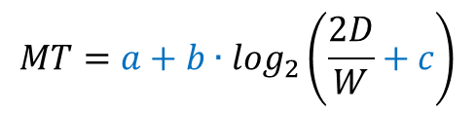
Prawo Fittsa
Ogólne prawo w interakcji człowiek-maszyna/komputer z 1954 roku:
czas potrzebny na przesunięcie (np. dłoni lub kursora myszy)
do widocznego celu zależy od:
- rozmiaru celu (im większy, tym szybciej)
- odległości od celu (im dalej, tym dłużej)
Lotnictwo - ułożenie „zegarów” i przełączników w kokpicie - dłonie
Komputer/GUI - mysz komputerowa (np. projektowanie menu Worda)
W – mierzone wzdłuż
osi ruchu myszy
$$MT=a+b∙\log_{2}\left(\frac{2D}{W}+c\right)$$
Stałe empiryczne (ograniczenia techniczne):
a – czas startu urządzenia/użytkownika
b – prędkość urządzenia/użytkownika
c – stała opisująca środowisko
(0, ½, 1)

Slide 4
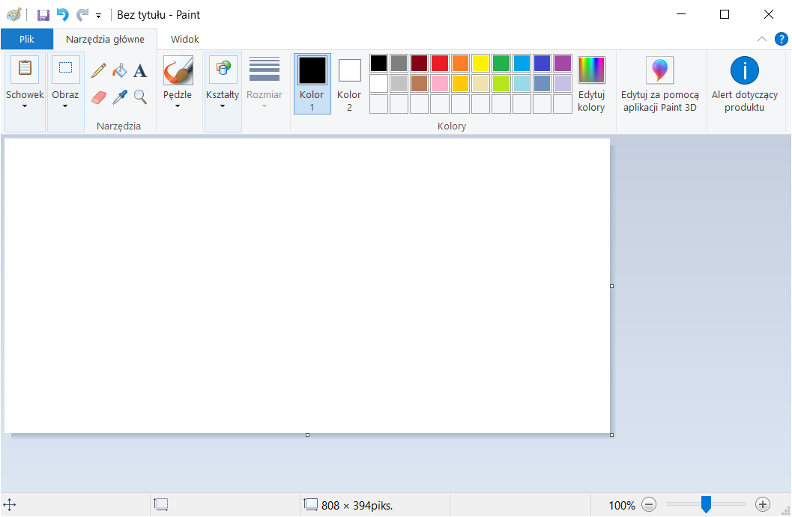
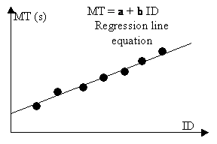


Prawo Fittsa
Ogólne prawo w interakcji człowiek-maszyna/komputer z 1954 roku:
czas potrzebny na przesunięcie (np. dłoni lub kursora myszy)
do widocznego celu zależy od:
- rozmiaru celu (im większy, tym szybciej)
- odległości od celu (im dalej, tym dłużej)
Lotnictwo - ułożenie „zegarów” i przełączników w kokpicie - dłonie
Komputer/GUI - mysz komputerowa (np. projektowanie menu Worda)
Mysz: https://www.youtube.com/watch?v=EpBa3VzD5xY
Ta sama trudność (ta sama wartość ID):
$$MT=a+b∙\log_{2}\left(\frac{2D}{W}+c\right)$$
$IP=1/b$,
$ID=\log_{2}\left(\frac{2D}{W}\right)$, $c=0$
ID – wskaźnik trudności (index of dificulty)
mierzony w bitach
IP – wskaźnik wydajności, bity na sekundę
https://www.interaction-design.org/literature/book/the-glossary-of-human-computer-interaction/fitts-s-law

Slide 5
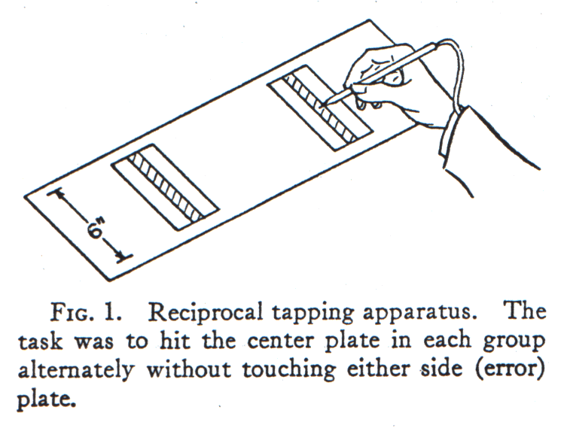
Tapping task
50 lat odtwarzania eksperymentu → waga problemu
Obecnie częściej wersja „one shot” (jak na filmie)
W domu: http://simonwallner.at/ext/fitts/
Z oryginalnej pracy Fittsa (1954) [za:] https://www.yorku.ca/mack/phd-ch2.html

Slide 6
Prawo Fittsa – 50 lat badań
IP: oczy > palce (touchpad) > ręce/dłonie > nogi/stopy
I. S. MacKenzie Fitts’ Law as a research and design tool in human computer interaction
Human Computer Interaction, 1992, Vol. 7, pp. 91-139
[za:] https://www.interaction-design.org/literature/book/the-glossary-of-human-computer-interaction/fitts-s-law

Slide 7
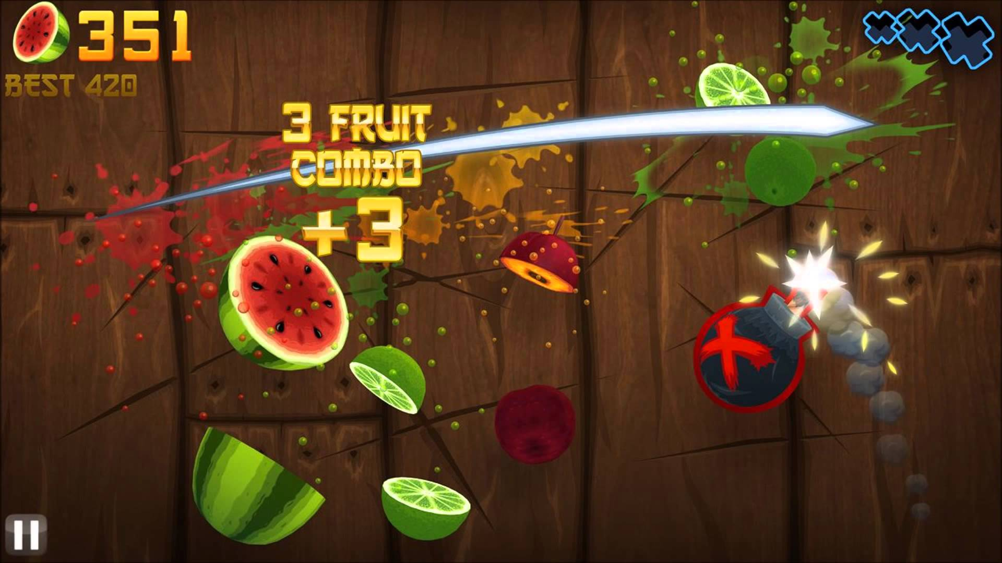
Prawo Fittsa – trudność w grze
Google Play: Fruit Ninja (Halfbrick Studios)

Slide 8
Prawo Fittsa
Kompromis szybkości i dokładności:
większe elementy → mniej elementów na ekranie
(jeden z przykładów zagadnienia SAT – speed-accuracy tradeoff obecnego w wielu dziedzinach związanych z interakcją;
por. Richard P. Heitz The speed-accuracy tradeoff: history, physiology, methodology, and behavior Frontiers in Neuroscience 2014; 8: 150)
GUI można dowolnie skalować bez wpływu
na czas dotarcia – liczy się tylko D/W
Prawo Fittsa (szczególnie wydajność IP)
daje narzędzia do porównywania rozwiązań
Gry FPS jako sposób testowania prawa Fittsa

Slide 9
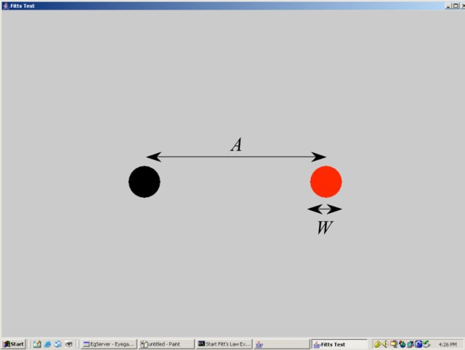
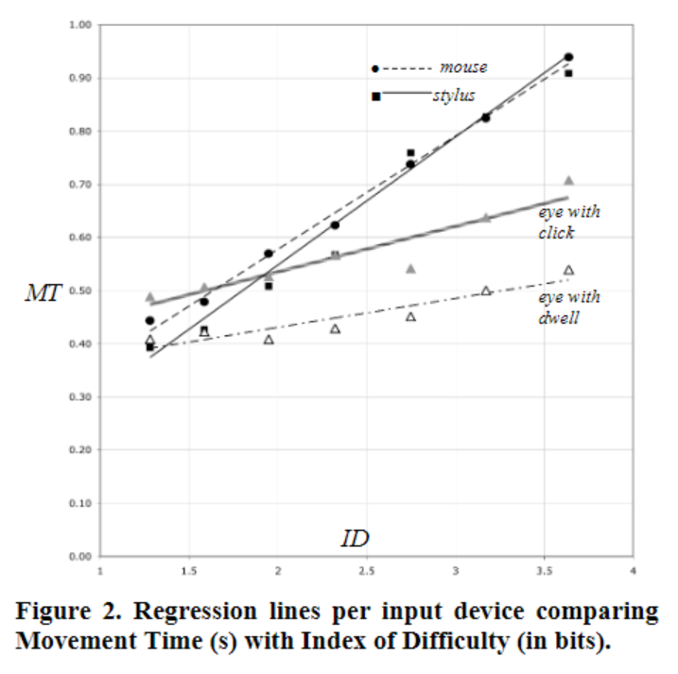
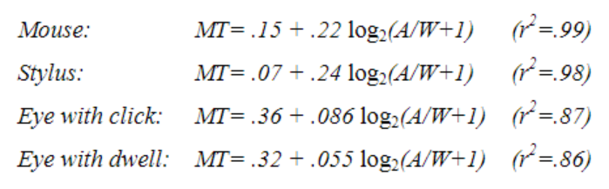
Prawo Fittsa w eyetrackingu
Źródło: R. Vertegaal A Fitts’ Law Comparison of Eye Tracking and Manual Input in the Selection of Visual Targets
Proceedings of the 10th International Conference on Multimodal Interfaces, ICMI 2008, Chania, Crete, Greece, October 20-22, 2008
Prawo Fittsa okazuje się być spełnione również w przypadku ruchu oka
(chodzi o „zaplanowany” ruch (t-d), a nie ruch w efekcie pojawienia się bodźca)

Slide 10
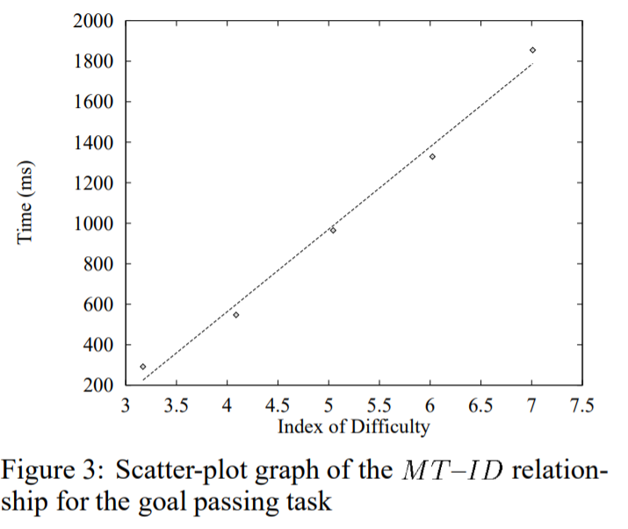
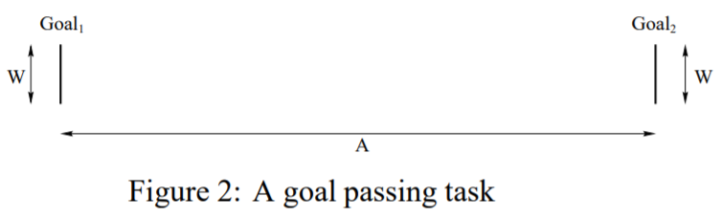
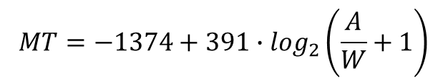
Steering Law
To nie jest eksperyment wzrokowy
Źródło: J. Accot, S. Zhai Beyond Fitts' Law: Models for Trajectory-Based HCI Tasks
Proceedings of the Conference Human Factors in Computing Systems, CHI '97: Looking to the Future, Georgia, USA, March 22-27, 1997
https://www.researchgate.net/publication/221515390_Beyond_Fitts'_Law_Models_for_Trajectory-Based_HCI_Tasks
Czas przy ruchu zaplanowaną ścieżką (tunelem, niekoniecznie prostoliniowym)
spełnia prawo Fittsa pomimo innego charakteru zadania
(podążanie ścieżką zamiast ruchu wprost do widocznego celu)
Eksperyment 1
$$MT=−1374+391∙\log_{2}\left(\frac{A}{W}+1\right)$$
Zwykłe prawo Fittsa

Slide 11
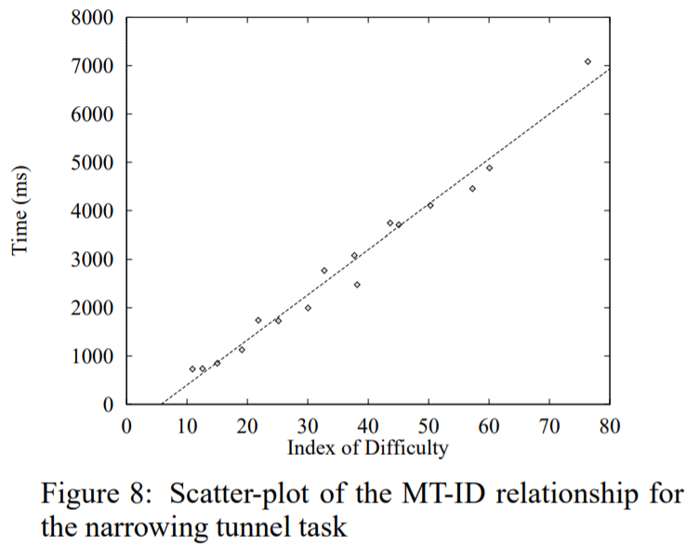
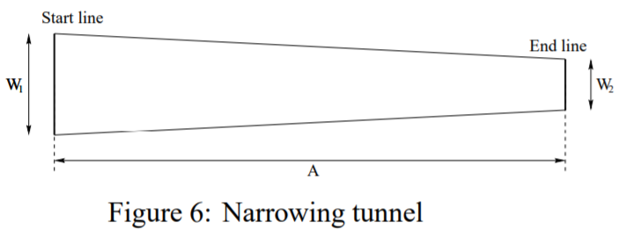
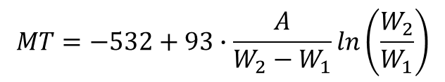
Steering Law
To nie jest eksperyment wzrokowy
Źródło: J. Accot, S. Zhai Beyond Fitts' Law: Models for Trajectory-Based HCI Tasks
Proceedings of the Conference Human Factors in Computing Systems, CHI '97: Looking to the Future, Georgia, USA, March 22-27, 1997
https://www.researchgate.net/publication/221515390_Beyond_Fitts'_Law_Models_for_Trajectory-Based_HCI_Tasks
Czas przy ruchu zaplanowaną ścieżką (tunelem, niekoniecznie prostoliniowym)
spełnia prawo Fittsa pomimo innego charakteru zadania
(podążanie ścieżką zamiast ruchu wprost do widocznego celu)
Eksperyment 3
$$MT=−532+93∙\frac{A}{W_{2}−W_{1}}ln\left(\frac{W_{2}}{W_{1}}\right)$$

Slide 12
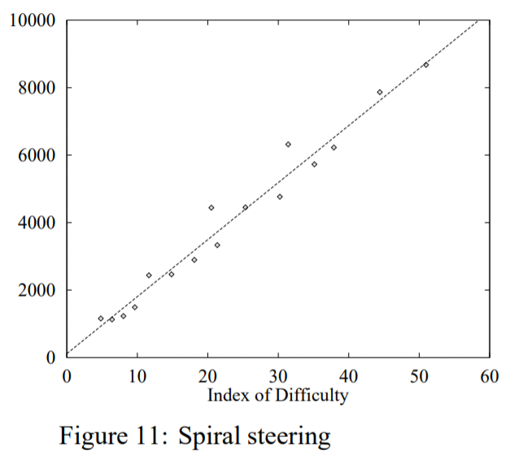
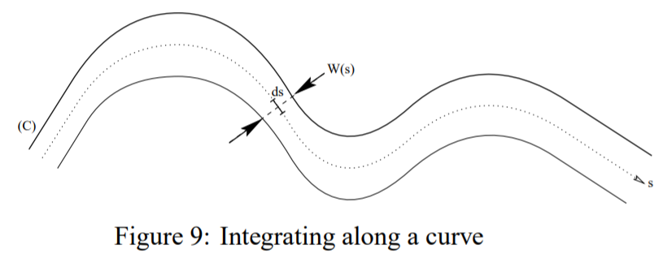
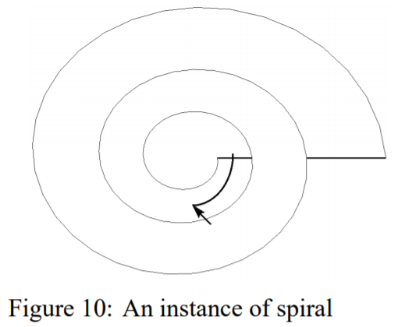
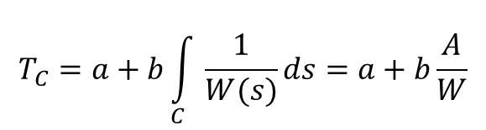
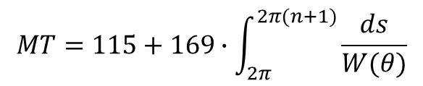
Steering Law
To nie jest eksperyment wzrokowy
Źródło: J. Accot, S. Zhai Beyond Fitts' Law: Models for Trajectory-Based HCI Tasks
Proceedings of the Conference Human Factors in Computing Systems, CHI '97: Looking to the Future, Georgia, USA, March 22-27, 1997
https://www.researchgate.net/publication/221515390_Beyond_Fitts'_Law_Models_for_Trajectory-Based_HCI_Tasks
Czas przy ruchu zaplanowaną ścieżką (tunelem, niekoniecznie prostoliniowym)
spełnia prawo Fittsa pomimo innego charakteru zadania
(podążanie ścieżką zamiast ruchu wprost do widocznego celu)
Ogólne sformułowanie
Eksperyment 4
$$T_{C}=a+b\int_{C}{\frac{1}{W(s)}ds}=a+b\frac{A}{W}$$
$$MT=115+169∙\int_{2π}^{2π(n+1)}{\frac{ds}{W(θ)}}$$

Slide 13
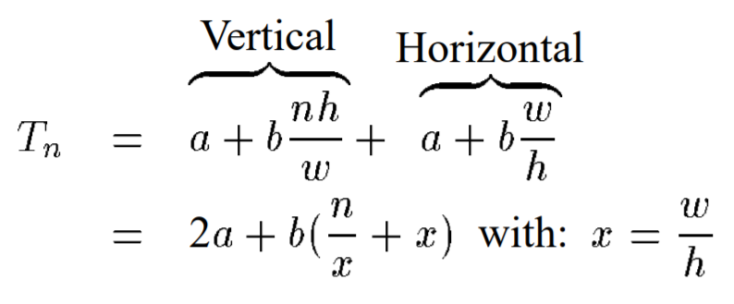
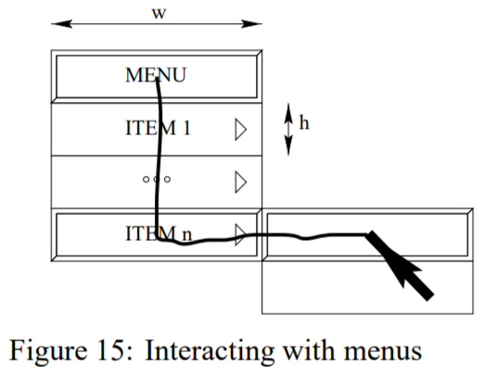
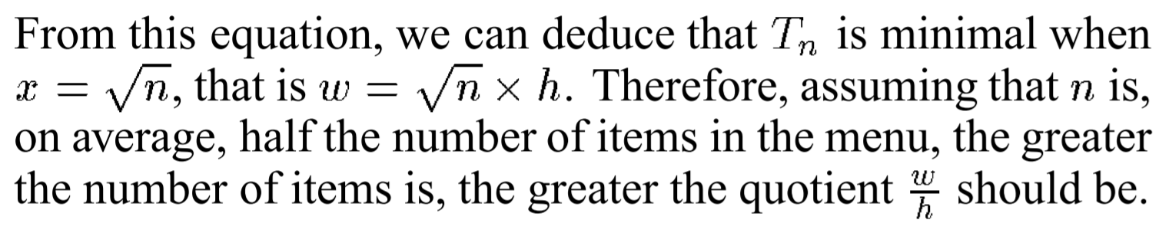
Steering Law
To nie jest eksperyment wzrokowy
Źródło: J. Accot, S. Zhai Beyond Fitts' Law: Models for Trajectory-Based HCI Tasks
Proceedings of the Conference Human Factors in Computing Systems, CHI '97: Looking to the Future, Georgia, USA, March 22-27, 1997
https://www.researchgate.net/publication/221515390_Beyond_Fitts'_Law_Models_for_Trajectory-Based_HCI_Tasks
Czas przy ruchu zaplanowaną ścieżką (tunelem, niekoniecznie prostoliniowym)
spełnia prawo Fittsa pomimo innego charakteru zadania
(podążanie ścieżką zamiast ruchu wprost do widocznego celu)
Konsekwencje

Slide 14
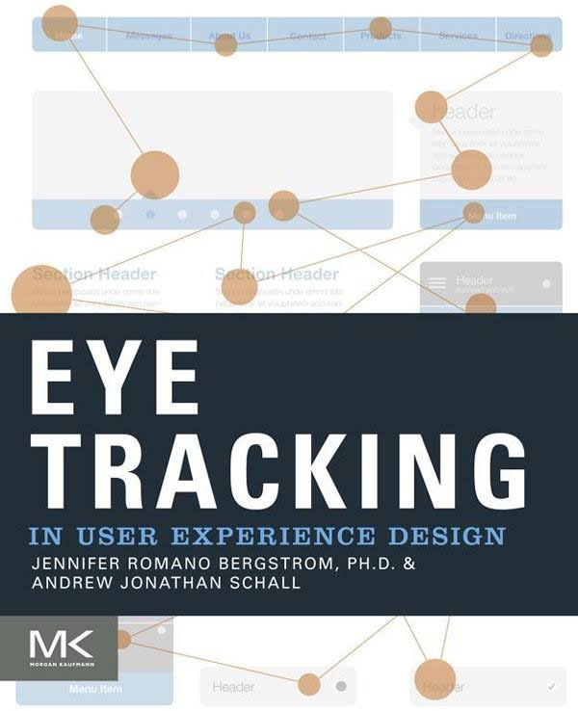
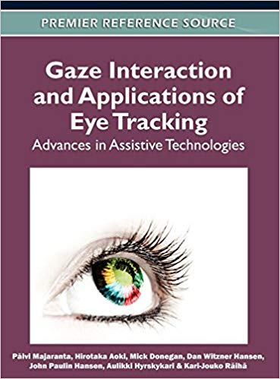

Interakcja wzrokowa
HCI (human-computer interaction):
– projektowanie i badanie urządzeń wejścia/wyjścia
– projektowanie i badanie GUI
– każda forma interakcji z systemami komputerowymi
Mniej typowe urządzenia wejścia:
– BCI (głównie EEG → wykład Darka Mikołajewskiego)
– GI (GI z komputerami → użycie eyetrackera)
Badania w HCI: m.in. User Experience → UX Design
Tu eyetrackery używane jako narzędzie badawcze
Zagadnienie interakcji wzrokowej (ang. GI) obejmuje m.in.:
– interfejsy wzrokowe → kontrola wzrokowa aplikacji (por. GCAF)
– wzrokowe wprowadzanie tekstu – osobny wykład
– komunikacja piktogramami (tablice wzrokowe)
– wzrokowe instrumenty muzyczne i inne aplikacja sterowane wzrokowo

Slide 15
Interakcja wzrokowa
W jaki sposób używamy komputera?
Typowe kontrolki i działania w okienkowym GUI (klawiatura + mysz)
– inicjacja akcji (wybór/wskazanie i „kliknięcie”) – gaze buttons
– kontrola parametrów ciągłych (zwykle suwaki) – gest, ew. dwa przyciski
– czytanie tekstu i obrazu → przewijanie
– wprowadzenie tekstu (klawiatura i pole edycyjne) – SWWT (GTE)
– edycja tekstu
– przeciąganie elementów (drag & drop) → użycie schowka
3 etapy: złapanie, przeciąganie, upuszczenie (→ inicjacja dwóch akcji)
– sterowanie w grach (główne lub wspomaganie)
duży i aktualny temat → Tobii Gaming (biznes)
Budowanie i badanie użyteczności (UX)
bibliotek/narzędzi do tworzenia aplikacji

Slide 16
Interakcja wzrokowa
Złożoność operacji → czas potrzebny na wykonanie operacji:
Szukanie znanego lub rozpoznawanego elementu
w nieznanym menu/liście/grupie elementów
O(N), zał. N = 10, t = 10τ, τ – czas na rozpoznanie obiektu (sakada + fiksacja)
Szukanie elementu w menu/liście/grupie ułożonej alfabetycznie
O(log₂N), zał. N = 10, t = (log₂10)τ = 3.32τ
Szukanie elementu w menu/liście/grupie, które dobrze znamy
O(1), zał. N = 10, t = τ
Wniosek: nawet do najgorzej zaprojektowanego interfejsu można się przyzwyczaić i wydajnie używać (obciążenie pamięci)

Slide 17
Interakcja wzrokowa
Wady okulografu jako narzędzia wskazującego:
Efekt Midasa – wynik nienaturalnego wykorzystanie wzroku jako narzędzia kontroli, a nie tylko „odbioru danych”
Użycie dodatkowych przycisków, jeżeli możliwe do „kliknięcia”
Kalibracja – etap przygotowań przed użyciem (zapis par. kal.?), rozkalibrowywanie przy poruszaniu głowy i ciała (dzieci)
Kalibracji można uniknąć przy śledzeniu niewielu obiektów (dociąganie wyznaczonego miejsca spojrzenia do obiektów)
Szum (fizjologia, technologia) – zmniejszenie precyzji
Nie wszystko jest możliwe (np. rysowanie → siatka)
Wzrok wymaga przewodnika (por. gładkie wodzenie, fiksacje)
Unikanie dotyku Midasa w interakcji wzrokowej
Sztuczny ruch oka (dwell-time, gesty wzrokowej), które łatwo odróżnić od ruchów oka np. podczas eksploracji
Sprytny sposób na unikanie efektu dotyku Midasa
Brzuszny i korowy strumień wzrokowy w korze mózgowej (widzenie dla działania vs widzenie dla percepcji) – identyfikacja w czasie rzeczywistym pozwala odróżnić eksplorację od celowego ruchu oczu.
Velichkovsky, B. B., Rumyantsev, M. A., & Morozov, M. A. (2014).
New Solution to the Midas Touch Problem: Identification of Visual Commands Via Extraction of Focal Fixations.
In Procedia Computer Science (Vol. 39, pp. 75–82). https://doi.org/10.1016/j.procs.2014.11.012

Slide 18
Interakcja wzrokowa
Okulograf w komunikacji deixis
(por. też definicja ostensywna)
Deixis to komunikacja, w której słowa zależą od aktualnego kontekstu (ważna jest relacja przestrzenna i relacja osób).
Słowa: „ten”, „tamten”, „tutaj”, „tam”, „mój”, „twój”
ET służy do wskazania kontekstu w komunikacji z komputerem: spojrzenie wyznacza (wspomaga) wskazanie celu →
- pojawiają się dodatkowe informacje (np. w grach)
- inicjacja akcji w inny sposób (przycisk, przechylenie głowy)
Znika problem dotyku Midasa,
ale potrzebny dodatkowy kanał wejścia
John D. Smith, Roel Vertegaal, Changuk Sohn
ViewPointer (referencja później)
Sposób użycia
w przypadku
osób zdrowych

Slide 19
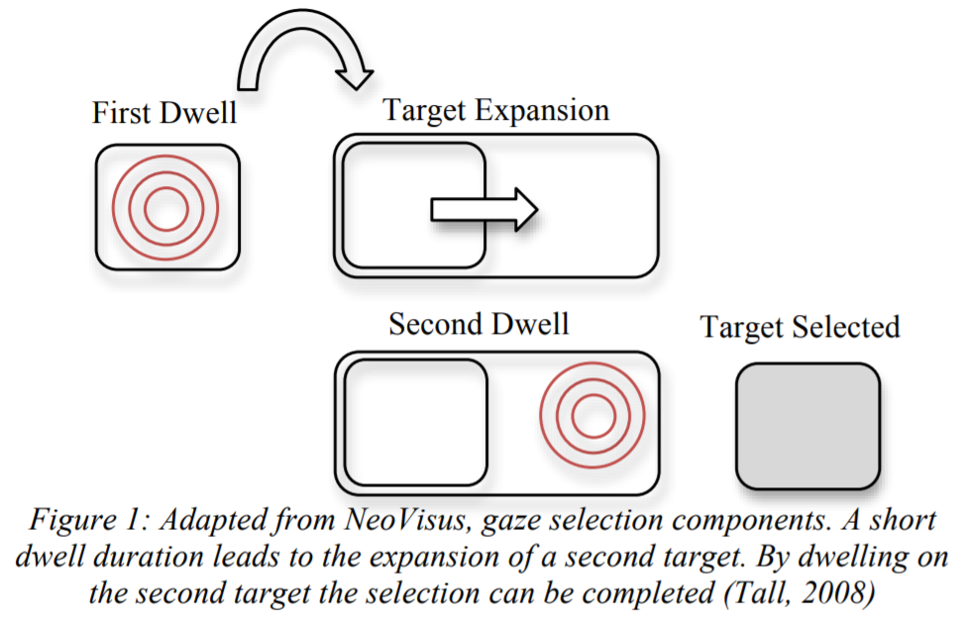
Interakcja wzrokowa
Dynamiczny vs statyczny interfejs
Przełącznik (przycisk z dwoma stanami)
z systemu NeoVisus
Dynamiczny interfejs może być
dezorientujący (klawiatura Blob)
Emilie Møllenbach, John Paulin Hansen, Martin Lillholm Eye Movements in Gaze Interaction
Journal of Eye Movement Research (2013) 6(2):1, 1-15
Praca mgr. w Lund (promotor Holmqvist i Balkenius)
http://www.martintall.com/docs/Tall.2008.NeoVisus_GazeInteraction.pdf
Praca, której wstęp należy przeczytać
https://bop.unibe.ch/JEMR/article/download/2354/3550/

Slide 20
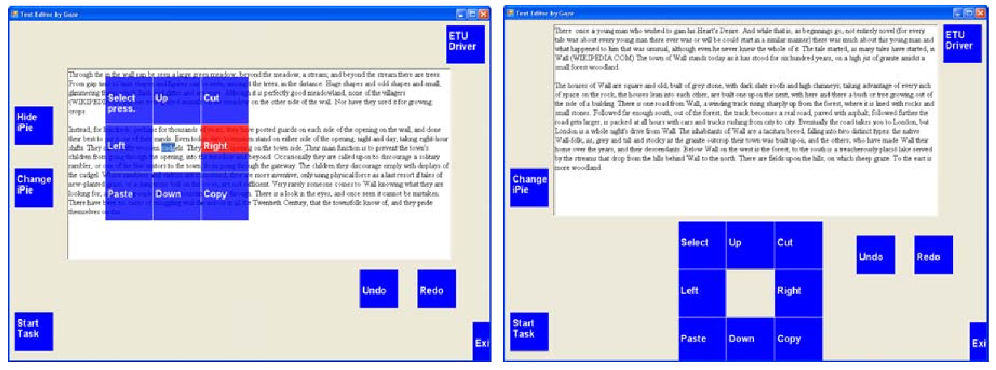

Interakcja wzrokowa
Dynamiczny vs statyczny interfejs
Dynamiczne i statyczne pie-menu
Päivi Majaranta, Niina Majaranta, Gintautas Daunys, Oleg Spakov Editing by Gaze : Static vs . Dynamic Menus
The 5th Conference on Communication by Gaze Interaction – COGAIN 2009: Gaze Interaction For Those Who Want It Most
kołowy pasek postępu
wokół kursora wzrokowego

Slide 21
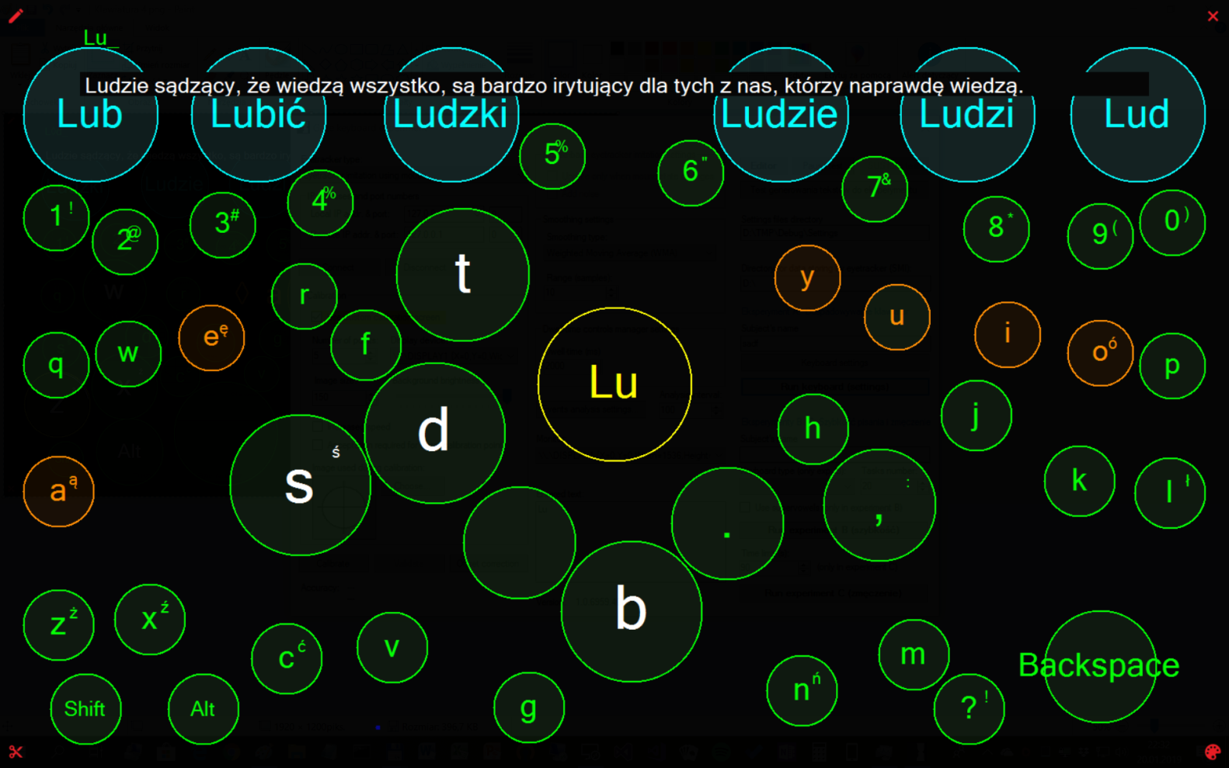
Interakcja wzrokowa
Dynamiczny vs statyczny interfejs

Slide 22
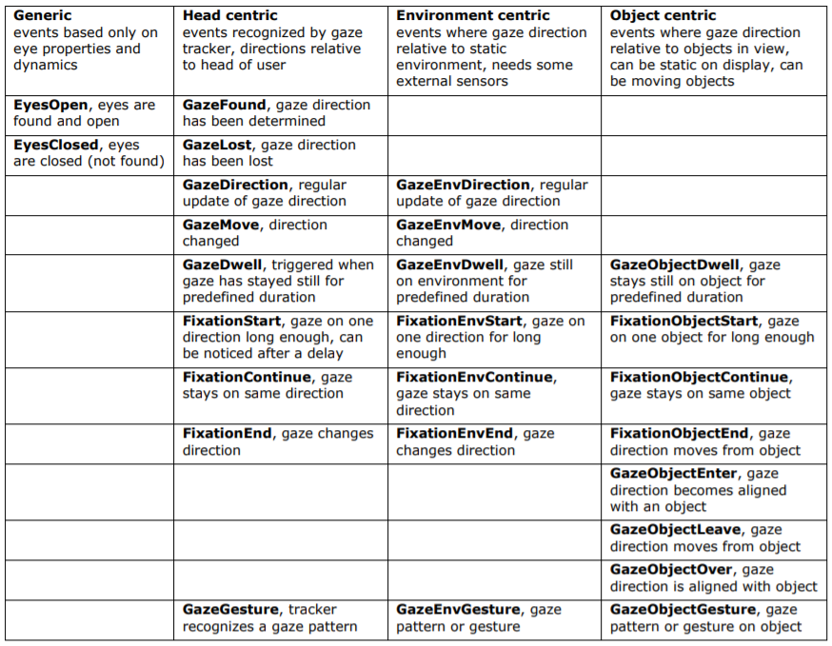
Interakcja wzrokowa
Jari Kangas, Oleg Špakov, Päivi Majaranta, Jussi Rantala, Poika Isokoski, and Roope Raisamo Defining Gaze Interaction Events
Conference: "Gaze Interaction in the Post-WIMP World" Workshop of CHI 2013At: Paris, France
https://people.uta.fi/~paivi.majaranta/publications/KSM+13.pdf

Slide 23
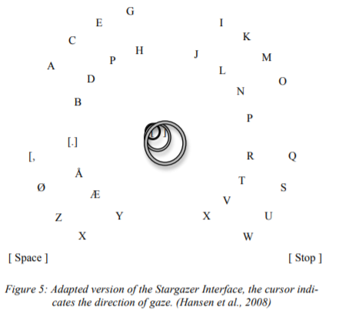
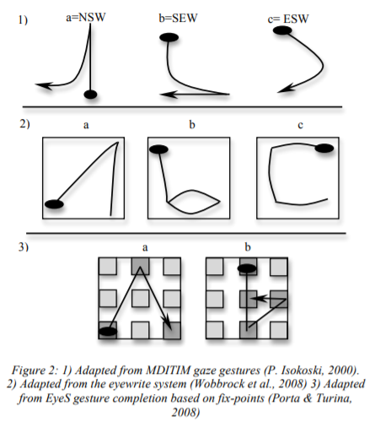
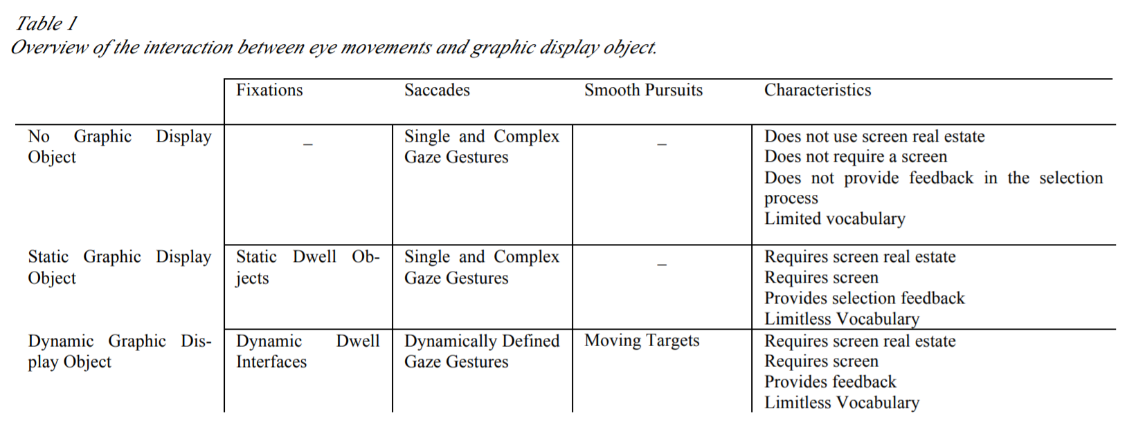
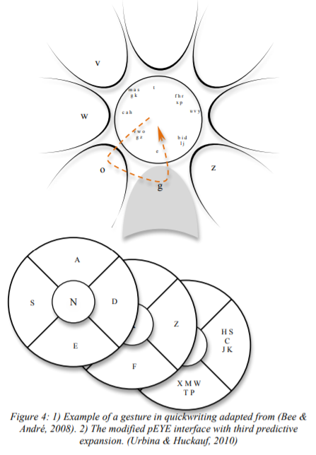
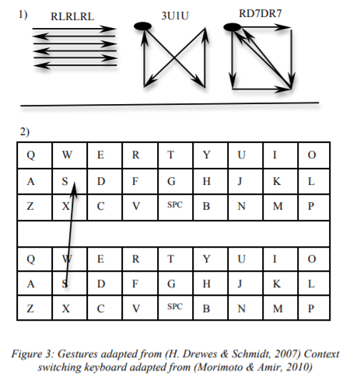
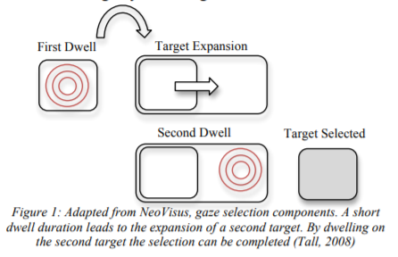
Interakcja wzrokowa
Słabe (brak wskazówek wzrokowych)
E. Møllenbach, J. P. Hansen, M. Lillholm Eye Movements in Gaze Interaction
Journal of Eye Movement Research (2013) 6(2):1, 1-15
https://bop.unibe.ch/JEMR/article/download/2354/3550

Slide 24
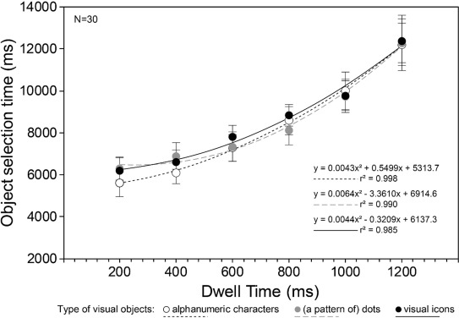
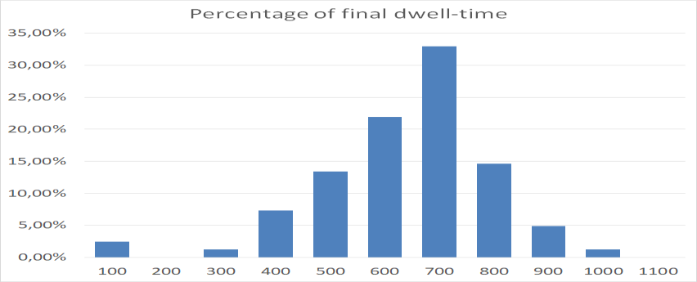
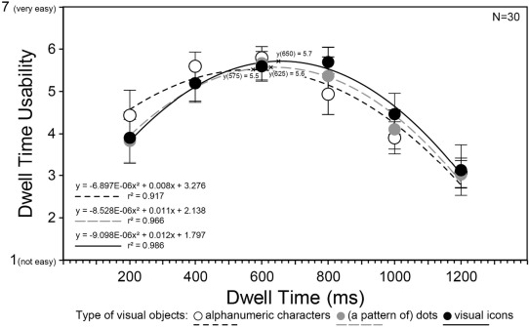
Wygodna długość dwell-time
Dobieranie dwell-time na podstawie liczby błędów
Użytkownik sam kontroluje czas (klawisze „+” i „-”)
Paulus, Y. T., & Remijn, G. B. (2021). Usability of various dwell times
for eye-gaze-based object selection with eye tracking. Displays, 67, 101997.
J. Grech *****

Slide 25
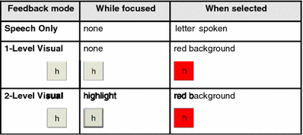
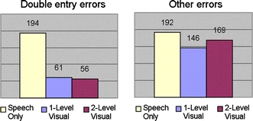
Informacja zwrotna (feedback)
Informacja zwrotna (ang. feedback) informuje użytkownika
o aktualnym stanie obsługiwanej przez niego aplikacji
i o efekcie działań użytkownika (zasada akcji-reakcji).
Feedback może być wizualny (ekran) lub głosowy (+ np. wibracje)
Majaranta, P., Scott MacKenzie, I., Aula, A., & Räihä, K.-J. (2006).
Effects of feedback and dwell time on eye typing speed and accuracy.
Universal Access in the Information Society Vol. 5, Issue 2, pp. 199–208. https://doi.org/10.1007/s10209-006-0034-z
P.M. (2006): zwiększenie czasu powtórzenia
zmniejsza liczbę błędów niechcianego powt.
P.M. (2009): system adaptacji czasu aktywacji ze względu na liczbę błędów:
Szybkość: 6.9 wpm → 19.9 wpm
Liczba błędów: 1.28% → 0.36%
Liczba błędów
Rodzaje sprzężeń zwrotnych
focused = aktywacja wzrokiem
selected = wybrane, minął dwell-time

Slide 26
Informacja zwrotna (feedback)
Każdy stan oznaczony jest przez inny wygląd
(tak samo, jak w zwykłym GUI podczas interakcji z myszką).
Przykład przycisku wzrokowego:
Spojrzenie
(od razu lub z progiem np. 50 ms)
przyglądanie się
(t > 1s)
selected
Stan nieaktywny
Stan aktywowany
Reakcja
Stan aktywowany
focused
lub
Niedostępny
W interakcji wzrokowej warto wyróżnić postęp od stanu aktywowanego do reakcji
(np. stopniowa zmiana koloru lub pasek postępu)
np. okres wykonywania zadania

Slide 27
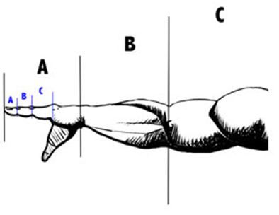
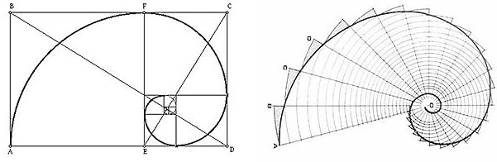
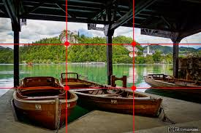
Projektowanie interfejsów
(nie tylko do interakcji wzrokowej)
http://zatrzymujeczas.pl/fotografia/231-jak-fotografowac-na-wakacjach-poradnik-dla-amatorow
https://www.projektowaniegraficzne.pl/zasady-projektowania-grafiki-i-reklamy/
Ergonomia:
1. Prawo Hicka-Hymana (im większy wybór, tym trudniej zdecydować, czas)
(liczba pozycji w menu, liczba elementów czułych na wzrok)
2. Grupowanie elementów, bliskość – czytelna semantyka GUI
3. Brzytwa Ockhama – uproszczenie GUI (zob. klawiatury)
wybór prezentowanych treści i funkcjonalności
(por. zasada Pareto)
4. Prawo modelu umysłowego (np. katalogi i pliki)
5. Informacja zwrotna (b. ważna w GI)
Estetyka:
– Reguła trójpodziału / cztery mocne punkty
– Złoty podział
– Ciąg Fibonacciego (1, 1, 2, 3, 5, 8, 13, …)

Slide 28

Projektowanie interfejsów
(nie tylko do interakcji wzrokowej)
UCD:
model konceptualny
czytelne afordancje

Slide 29

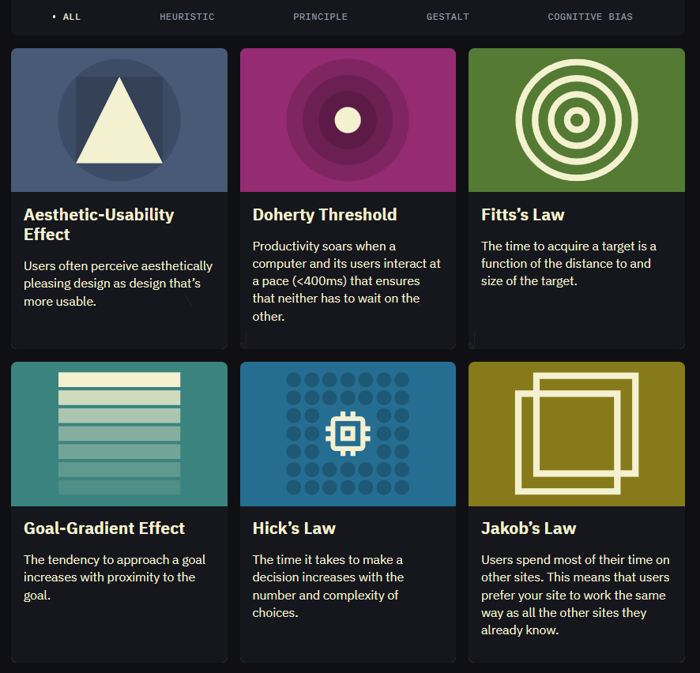
Projektowanie interfejsów
(nie tylko do interakcji wzrokowej)
UX oparte na prawach psychologii poznawczej:
https://lawsofux.com/

Slide 30
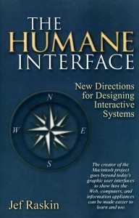
Projektowanie interfejsów
(nie tylko do interakcji wzrokowej)
Zasady projektowania interfejsów Jefa Raskina:
System nie powinien naruszyć wyników Twojej pracy ani, poprzez bierność,
zezwolić, aby została ona naruszona (por. formularze).
W trakcie używania produktu do wykonania zadania,
produkt ten powinien tylko pomagać, nigdy
przeszkadzać w wykonaniu zadania.
Interfejs powinien być zbliżony do teoretycznego
minimum jeśli chodzi o czas potrzebny do
wykonania operacji.
Przydatność interfejsu może być oceniona
tylko poprzez testowanie (badania UX).
Interfejs powinien być przyjemny w odbiorze
i wizualnie atrakcyjny (last, but not least)
Prawa robotyki Isaaka Asimova (etyka robotów):
Robot nie może skrzywdzić człowieka, ani przez zaniechanie
działania dopuścić, aby człowiek doznał krzywdy.
Robot musi być posłuszny rozkazom człowieka,
chyba że stoją one w sprzeczności z Pierwszym Prawem.
Robot musi chronić samego siebie, o ile tylko nie stoi to
w sprzeczności z Pierwszym lub Drugim Prawem.
Jef Riskin The humane interface. New directions for designing interactive systems, Addison-Wesley, 2000
tłum. za: http://uxbite.com/2012/07/5-zasad-projektowania-interakcji-wg-jefa-raskina/

Slide 31
Projektowanie interfejsów
(nie tylko do interakcji wzrokowej)
Zasady projektowania interfejsów:
Użyteczność (usefulness) – system powinien umożliwiać
wykonanie zadania, do którego został zaprojektowany
Spójność (consistency) i standardy projektowania GUI
Prostota (simplicity) – system nie powinien wymagać nauki
Komunikacja (communication)
w tym: feedback, struktura GUI, sekwencjonowanie czynności, pomoc
Zapobieganie i „wybaczanie” błędów robionych przez użytkownika
Wydajność (efficiency) – zadanie nie powinno wymagać wielu czynności
Redukcja obciążenia poznawczego (workload reduction)
- obsługa programu nie powinna wymagać pełnego skupienia
Standardowy problem projektów interfejsów: novice-expert trade-off
Constantine & Lockwood, 1999; Cooper & Reimann, 2003; Gerhardt-Powals, 1996;
Lidwell, Holden & Butler, 2003; Nielsen, 1994; Schneiderman, 1998; Tognazzini, 2003
tłum. za: https://www.usabilitybok.org/principles-for-usable-design

Slide 32
Badania interfejsów
User Experience (UX)
Cele badań UX:
Wykrywanie problemów w projekcie (kłopotów z interakcją)
lub potencjalnych obszarów do usprawnień
Porównanie użyteczności różnych propozycji
Pomiar satysfakcji, sprawdzenie preferencji użytkowników
Wszystko powyższe dla zmian w projekcie
Sprawdzenie, czy inwestycja w projekt się zwróci
Tom Tullis, Bill Albert Measuring user experience Elsevier, Morgan Kaufmann; 2nd edition (2013)
za: Natalia Bednarz https://www.slideshare.net/symetria/miary-uytecznoci

Slide 33
Badania interfejsów
User Experience (UX)
Na jakie pytania odpowiadają badania UX:
Jak wydajny jest projekt?
Pomiar np. czasu użycia proponowanego rozwiązania
Jakie problemy są w projekcie?
Błędy, przestoje, pytania zadawane przez osobę badaną
Czy korzystanie z projektu daje satysfakcję?
np. SUS
Jak reaguje organizm badanego?
np. tętno, oddech, reakcja skórno-galwaniczna (GSR), mimika
Tom Tullis, Bill Albert Measuring user experience Elsevier, Morgan Kaufmann; 2nd edition (2013)
za: Natalia Bednarz https://www.slideshare.net/symetria/miary-uytecznoci

Slide 34
Badania interfejsów
User Experience (UX)
Miary wydajności:
Obserwacja zachowania użytkownika-badanego
(co się działo?; nie pytamy „dlaczego?”)
Analiza wykonania zadań:
  czy wykonane? – tak/nie; podział na podetapy → w jakim stopniu?
  w jakim czasie? – zadania mogą mieć presję czasu, ale niekoniecznie
  jakie błędy w uzyskanym wyniku? – ile błędów?
  jaki procent badanych popełnił dany błąd?
  jak trudne było zadanie? – ile kroków pośrednich (miara zależy od zadania)
  lostness: np. labirynt (liczba komórek względem optymalnej liczby)
  nauczalność (learnability)
  – czy jest poprawa w kolejnych próbach wykonania zadania?
  analiza zachowania podczas wykonywania zadania (tu także eyetracking)
Tom Tullis, Bill Albert Measuring user experience Elsevier, Morgan Kaufmann; 2nd edition (2013)
za: Natalia Bednarz https://www.slideshare.net/symetria/miary-uytecznoci

Slide 35
Badania interfejsów
User Experience (UX)
System Usability Scale (SUS):
I think that I would like to use this system frequently.
I found the system unnecessarily complex.
I thought the system was easy to use.
I think that I would need the support of a technical person
to be able to use this system.
I found the various functions in this system were well integrated.
I thought there was too much inconsistency in this system.
I would imagine that most people would learn to use this system very quickly.
I found the system very cumbersome to use.
I felt very confident using the system.
I needed to learn a lot of things before I could get going with this system.
Quick and not so dirty
Kwestionariusz stworzony przez Johna Brooka w 1986
J. Brooke (1996) SUS: a 'quick and dirty' usability scale. In: Jordan PW, Thomas B, Weerdmeester BA, McClelland IL (eds)
Usability evaluation in industry. Taylor & Francis, London, pp 189–194

Slide 36
Badania interfejsów
User Experience (UX)
System Usability Scale (SUS):
Myślę, że chciałbym często używać tego systemu.
System wydaje mi się niepotrzebnie skomplikowany.
System wydaje mi się łatwy w użyciu.
Myślę, że będę potrzebował wsparcia osoby technicznej,
abym mógł używać tego systemu.
Uważam, że różne funkcjonalności w tym systemie są spójne.
Myślę, że jest zbyt wiele niespójnych elementów w tym systemie.
Wyobrażam sobie, że większość osób szybko nauczy się używać tego systemu.
Według mnie system jest niewygodny w użyciu.
Czułem się bardzo pewnie korzystając z systemu.
Musiałem nauczyć się wielu rzeczy, zanim mogłem zacząć pracę
z tym systemem.
Skala Likerta:
1 – zdecydowanie się nie zgadzam
5 – zdecydowanie się zgadzam
Jeden czynnik – użyteczność (usability)
Od niedawna – usability, learnability,
ale skorelowane
Lewis, J.R. & Sauro, J. (2009). The factor structure of the system usability scale. international conference (HCII 2009), San Diego CA, USA
Borsci, S., Federici,S., & Lauriola, M. (2009). On the dimensionality of the System Usability Scale: a test of alternative measurement models. Cognitive Processing. 10 (3): 193–197
Kwestionariusz stworzony przez Johna Brooka w 1986
https://www.measuringux.com/SUS.pdf
https://www.usability.gov/how-to-and-tools/methods/system-usability-scale.html

Slide 37
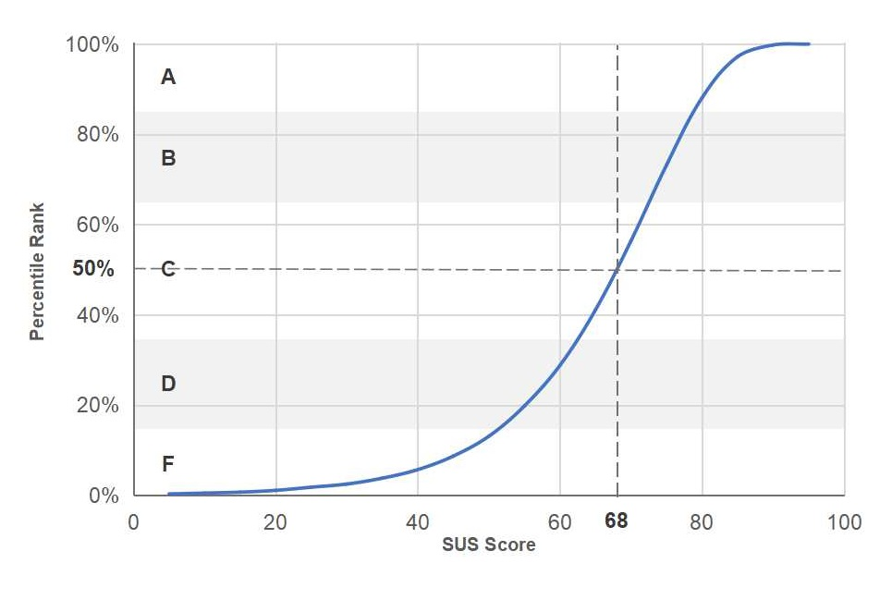
Badania interfejsów
User Experience (UX)
System Usability Scale (SUS)
Skopiować na N:
Wynik SUS to nie procenty → percentyle
Zwykle zmiana na oceny: F (<51), D (51-66),
C (67-69),
B (70-80), A (>80)
https://measuringu.com/interpret-sus-score/
Bangor, Aaron, Kortum, Philip T. and Miller, James T. (2008). An Empirical Evaluation of the System Usability Scale„
International Journal of Human-Computer Interaction. 24 (6): 574–594
Sauro, J., & Lewis, J. R (2012). Quantifying the user experience: Practical statistics for user research. Morgan Kaufmann, Waltham MA, USA

Slide 38
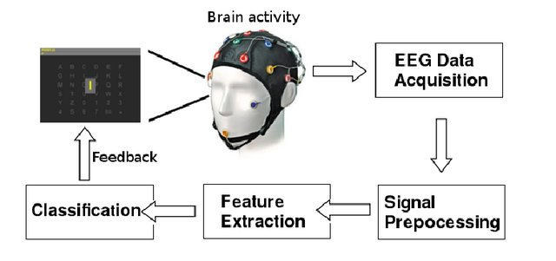
Interakcja wzrokowa vs badania
sprzężenie zwrotne / kontrola
Gra / Eksperyment
Eyetracker i oprogramowanie dostarczone przez producenta
Obraz z kamery
Wykrycie pozycji źrenic(y)
25-2500 Hz
Uproszczona
analiza zdarzeń
Obliczenie punktu spojrzenia
w czasie rzeczywistym
offline
Analiza zdarzeń (fiksacje, sakady, mrugnięcia)
Monitoring/Diagnoza/Badania
Oprogramowanie producenta lub własne (przy ograniczeniach)

Slide 39
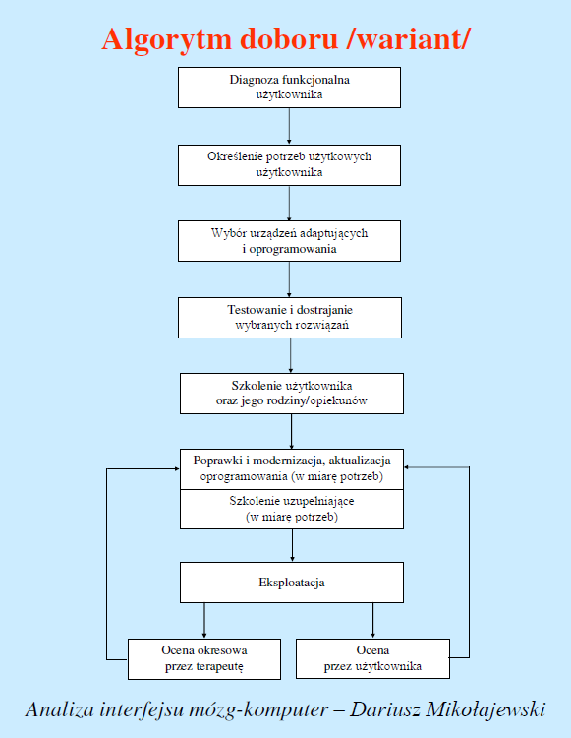
Dostosowanie (personalizacja)
Każde urządzenie lub aplikacja
sterowana wzrokiem powinna
być personalizowana osobno
do każdego użytkownika.
1. Dobór sprzętu
2. Sprzęt – kalibracja
3. Oprogramowanie
– wiele metod kontroli
– z wieloma parametrami

Slide 40
Eyetracking w samochodach
Tomasz Budzik, Obowiązkowe wyposażenie od lipca. Będziesz mieć 6 sekund, WP
https://autokult.pl/kierowca-bedzie-miec-6-sekund-obowiazkowe-wyposazenie-od-lipca,6981487678036512a
Z artykułu:
Systemy mające zapobiegać kolizjom, utrzymujące pojazd w wybranym przez kierowcę pasie ruchu
czy czarne skrzynki to wymogi, które w imię wzrostu bezpieczeństwa od niedawna narzuciła na
producentów aut Unia Europejska. Teraz dołącza do nich nowy wymóg. Od 7 lipca 2024 r. nowo
homologowane samochody osobowe, dostawcze i ciężarowe (kategorie M i N) będą musiały być
wyposażane w system ADDW. Od 7 lipca 2026 r. będzie to dotyczyło wszystkich nowych pojazdów
tych typów.
System ADDW, czyli Advanced Driver Distraction Warning, w rozporządzeniu delegowanym Komisji
Europejskiej do rozporządzenia Parlamentu UE 2019/2144, został zdefiniowany następująco. Jest to
"układ, który pomaga kierowcy w utrzymaniu koncentracji uwagi na sytuacji na drodze i ostrzegający
kierowcę, gdy jego uwaga jest rozproszona. Funkcję tę może spełniać na przykład układ, który jest w
stanie rozpoznać poziom uwagi wzrokowej, jaki kierowca poświęca sytuacji na drodze, i ostrzegać
kierowcę, gdy jest on rozproszony".
W praktyce ADDW to system, który śledzi uwagę kierowcy. Jeśli ten spuszcza wzrok z drogi na dłużej
niż 6 s przy prędkości od 20 do 50 km/h lub na dłużej niż 3,5 s przy prędkości wyższej niż 50 km/h,
wchodzi do akcji, dyscyplinując człowieka alarmem. A skąd ADDW będzie wiedział, kiedy kierowca
nie patrzy na drogę? Wszystko zostało określone z matematyczną dokładnością.

Slide 41
Użycie interakcji wzrokowej u osób zdrowych
Zajęte ręce – niezależny kanał kontroli
Ale nienaturalny → męczący (chyba że w deixis)
Wydajność - mięśnie oka są najszybsze w ludzkim ciele
Co więcej: patrzymy na cel, zanim podejmiemy ruch rąk
Ale konkurencja świadomej kontroli z reakcją na bodźce (też: dotyk Midasa)
Ruchy oka nie powodują zmęczenia (tysiące ruchów w ciągu dnia)
Powtarzalne ruchy w przypadku dużej motoryki – fizyczne zmęczenie
Ale: nie ma zmęczenia (fizycznego), ale jest znużenie (zmęczenie mentalne)
Rozszerzenie interakcji wzrokowej z ludźmi (choćby wskazywanie rozmówcy)
Ale: ---
John D. Smith, Roel Vertegaal, Changuk Sohn
ViewPointer: lightweight calibration-free eye tracking for ubiquitous handsfree deixis
Proceedings of the 18th annual ACM symposium on User interface software and technology

Slide 42
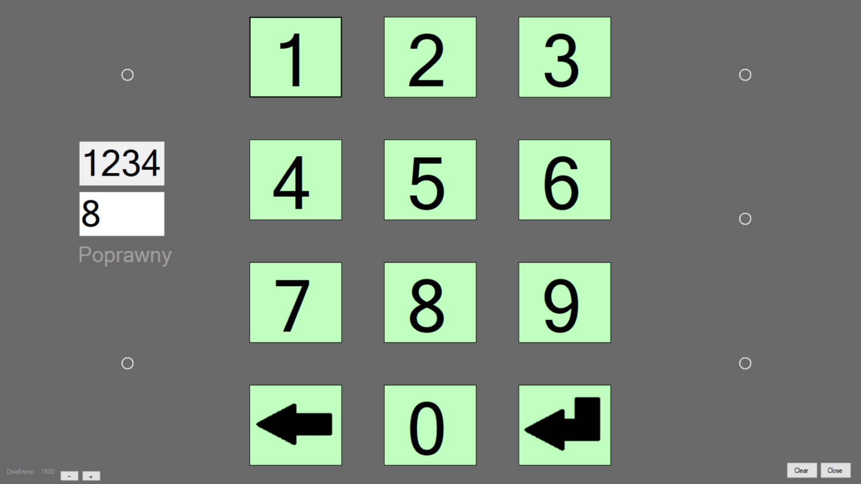
Badanie „gaze buttons”
Odciski palców!
Dwell-time vs fiksacje

Slide 43

Badanie „gaze buttons”
Enter & Leave (kąt wejścia i wyjścia & zmiana prędkości)

Slide 44

COGAIN
https://www.cogain.org/

Slide 45

COGAIN
http://wiki.cogain.org/index.php/Main_Page

Slide 46

EyeContact (OKOmunikacja)
Komunikator wzrokowy

Slide 47



EyeContact
Pasek opcjonalny
Alternatywnie: zamknięcie oczu
Dialog vs Skrzynka odbiorcza

Slide 48
Studium przypadku: MovEye
Potrzebujemy logo!

Slide 49






Motivation
Jacek Matulewski – MovEye: Gaze Control of Movie Playback
Typical scenario:
traffic collision
coma
awaking
rehabilitation
relatively short periods of activity
long periods of inactive bed rest
Two goals:
to provide the stimuli
to bring back the control over the environment
Źródła grafik: Nowości, Gazeta, Fundacja „Światło”

Slide 50

YouTube – an infinite source of stimuli
Jacek Matulewski – MovEye: Gaze Control of Movie Playback

Slide 51


Jacek Matulewski – MovEye: Gaze Control of Movie Playback
YouTube - technical issue
There is no YouTube Player API for Windows desktop applications!
(only for web pages (IFrame), Android and iOS)
Workaround:
simple web page with JS scripts
desktop app with web the browser control

Slide 52
Design / Architecture
Jacek Matulewski – MovEye: Gaze Control of Movie Playback
Dwell-time
Gestures
…
Eyetracker + Dwell-time regions manager
Runtime analysis library,
dwell-time regions manager, …
Web browser + YouTube Data API
IEyetracker library
SMI
Tobii
…
Web page with YouTube player

Slide 53







Problem
Jacek Matulewski – MovEye: Gaze Control of Movie Playback
How to enable (simultaneous) control by gaze
of one binary and three continuous parameters?
Controlled parameters:
play/pause
time (rewind and fast forward), 0-100%
volume, 0-100
brightness, 100 levels (inhomog. distributed)
Dwell-time = discretization
Gestures?

Slide 54
Long-term goal
Jacek Matulewski – MovEye: Gaze Control of Movie Playback
Prepare the library for developing
gaze-controlled applications
including:
switches, gaze-buttons and other
common control replacements;
ready-to-use mechanisms of gaze
control of multiple continuous
parameters (gaze-gestures).

Slide 55

Dwell-time buttons
Jacek Matulewski – MovEye: Gaze Control of Movie Playback

Slide 56

Dwell-time buttons
Jacek Matulewski – MovEye: Gaze Control of Movie Playback
reserved for
full-screen
repetition and non-repetition modes
Dwell-time buttons (tunable)
Suggestions –dwell-time method (always)

Slide 57

Dwell-time regions
Jacek Matulewski – MovEye: Gaze Control of Movie Playback
Play/pause button
Suggestions –dwell-time method (always)

Slide 58

Dwell-time regions
Jacek Matulewski – MovEye: Gaze Control of Movie Playback

Slide 59
Enter & leave regions
Jacek Matulewski – MovEye: Gaze Control of Movie Playback
30°

Slide 60

Gestures and blinks
Jacek Matulewski – MovEye: Gaze Control of Movie Playback
gaze cursor
(inactive GI)
Play/pause – closing both eyes
for several seconds
Suggestions –dwell-time method (always)

Slide 61

Gestures and blinks
Jacek Matulewski – MovEye: Gaze Control of Movie Playback
gaze cursor
(active GI)
feedback (icons)
Gestures – initiated by blinking (left eye – winding, right – …)

Slide 62

Gestures and blinks
Jacek Matulewski – MovEye: Gaze Control of Movie Playback
blinking mark
non standard
linear progress bar
with ticks
current gaze position
circular progress bar

Slide 63
Gestures and blinks
Jacek Matulewski – MovEye: Gaze Control of Movie Playback
Three modes: translation (changes), duration (changes),
absolute position (direct)

Slide 64


Settings / customization
Jacek Matulewski – MovEye: Gaze Control of Movie Playback
choosing
eyetracker
Tobii EyeX, 4C
SMI RED
Open-Gaze
(Mirametrix,
GazePoint)
EyeTribe
dwell-time
control
mode
night mode

Slide 65

Off-line movies
Jacek Matulewski – MovEye: Gaze Control of Movie Playback
Separate project with shared code (no dependencies on Google API libraries)
Suspended until tests of MovEye on-line version will be completed

Slide 66
Evaluation (pilot study)
Jacek Matulewski – MovEye: Gaze Control of Movie Playback
Healthy students
N = 10
experimental conditions, only novices (no trainings)
full calibration, precision < 0.5°
limitation of lighting
dwell-time = 200 ms, st. extended to 400-500 ms
women/men, 19-44 years old
at the moment only three methods were examined
one person didn’t managed to finished e&l method
Experiment has been carried out by Bibianna Bałaj

Slide 67
Evaluation (pilot study)
Jacek Matulewski – MovEye: Gaze Control of Movie Playback
RT for pause/playing
dt buttons
dt regions
e&l regions
Friedman test: χ² = 3.56, p = .169

Slide 68
Evaluation (pilot study)
Jacek Matulewski – MovEye: Gaze Control of Movie Playback
RT for winding to 50%
dt buttons
dt regions
e&l regions
Friedman test: χ² = 9.56, p = .008

Slide 69
Evaluation (pilot study)
Jacek Matulewski – MovEye: Gaze Control of Movie Playback
RT for increasing the volume to 25%
No significant differences in other tasks
(e.g. move to 50% or move to beginning)
Large variance in e&l method: part of students was not able to learn this method
dt buttons
dt regions
e&l regions
Friedman test: χ² = 9.56, p = .008

Slide 70
Evaluation (pilot study)
Jacek Matulewski – MovEye: Gaze Control of Movie Playback
Average RT
dt buttons
dt regions
e&l regions
F_{GG} = 5.53, p = .036, par. Eta² = .41

Slide 71
Evaluation (pilot study)
Jacek Matulewski – MovEye: Gaze Control of Movie Playback
Accuracy (ACC)
Accuracy for particular task was almost identical
dt buttons
dt regions
e&l regions
Friedman test: χ²= 5.81, p =.055

Slide 72
Evaluation (pilot study)
Jacek Matulewski – MovEye: Gaze Control of Movie Playback
Healthy students
Results:
rewinding and fast forward – confusing
scrolling suggested videos (by whole set or by one)
a significant group is not able to blink with one eye
need for switching off the gaze control
Idea of the new method (avoiding blinking):
large buttons for choosing controlled parameters
then 3 seconds for choocing the value
direct bounding to gaze position

Slide 73
Evaluation (pilot study)
Jacek Matulewski – MovEye: Gaze Control of Movie Playback
Disabled, patients of hospice „Światło”
N = 3
observation of using MovEye application
(no experimental conditions)
only one point calibration
three young men after traffic accidents
(during rehabilitation)
high motivation, difficult contact
Experiment has been carried out by Bibianna Bałaj

Slide 74
Evaluation (pilot study)
Jacek Matulewski – MovEye: Gaze Control of Movie Playback
Disabled, patients of hospice „Światło”
Results:
dwell-time buttons should be larger and higher
(no brightness control necessary)
(optionally put buttons above player area)
regions in corners are too far from center
(they was not able to move gaze so far from center)
dwell-time regions should be better visible
(they are confusing to users)

Slide 75
Evaluation (pilot study)
Jacek Matulewski – MovEye: Gaze Control of Movie Playback
Other conclusions:
dwell-time buttons are always first choice (intuitive)
blinking needs refinement (Tobii > SMI)
blinking/gestures mode, if works, becomes favorite one
circular progress bar > linear one (in gesture modes)
mode with dwell-time regions may be confusing

